Slide 1

为知识型企业而生的数据评价系统

Slide 2
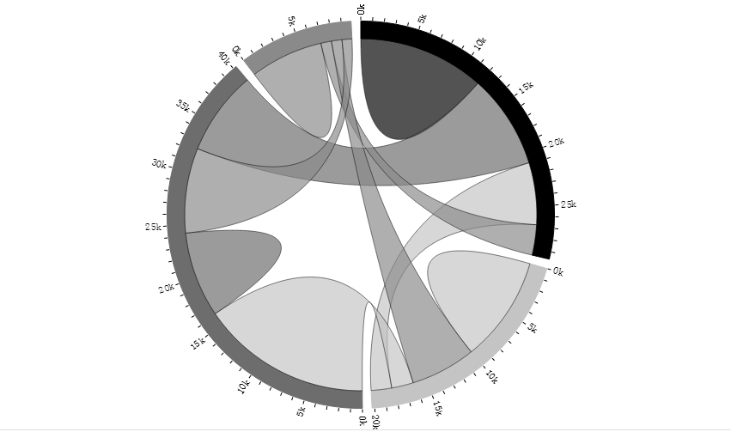
你，有高昂的工作热情
你，需要勤写#今日工作#
你，需要跟踪自身的成长
DAMNIT 与勤奋的人为伴

Slide 3
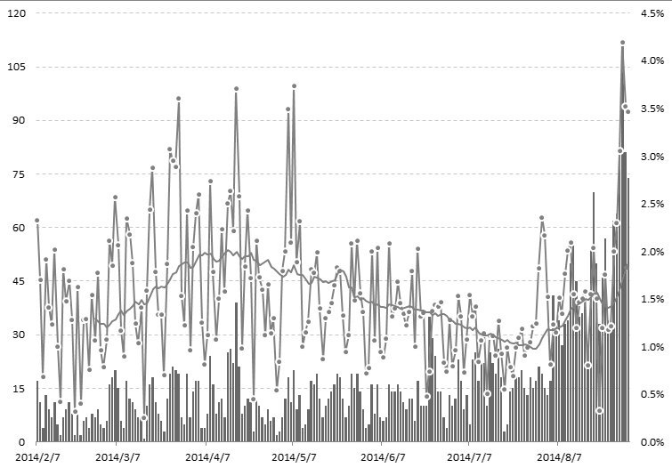
你，关心身边的同事
你，努力地支持上级
你，鼓励自己也振奋他人
DAMNIT 为热情的伙伴所用

Slide 4
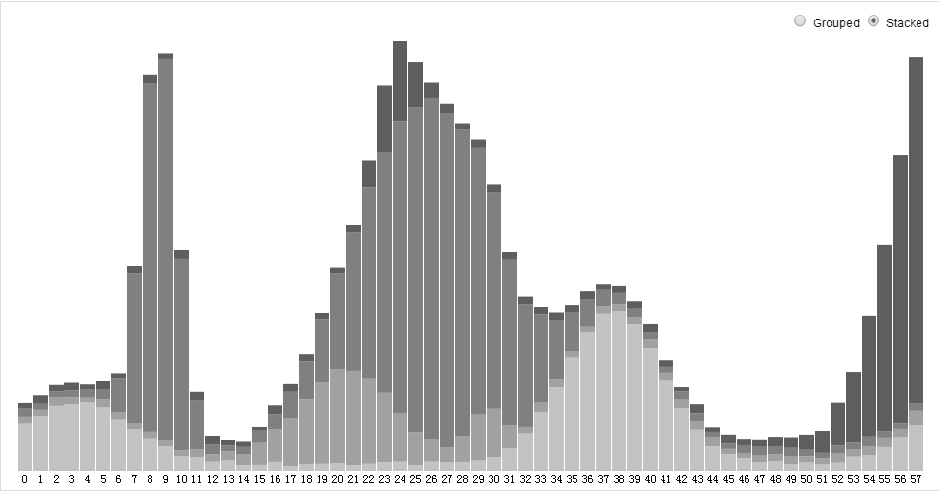
你，期待在工作中有些趣味
你，客观地评价自身和他人
你，大多数时候是理性的
DAMNIT 为智慧型组织而生

Slide 5
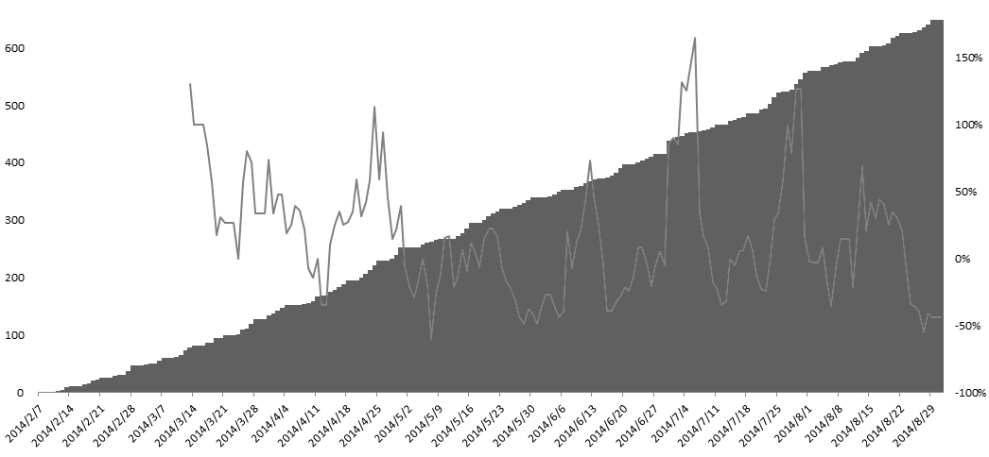
工作量，效率，合作性
如何准确持续地量化？
自我评价+他人互评+趣味性
DAMNIT 用起来，大有精彩

Slide 6




